Slide 1
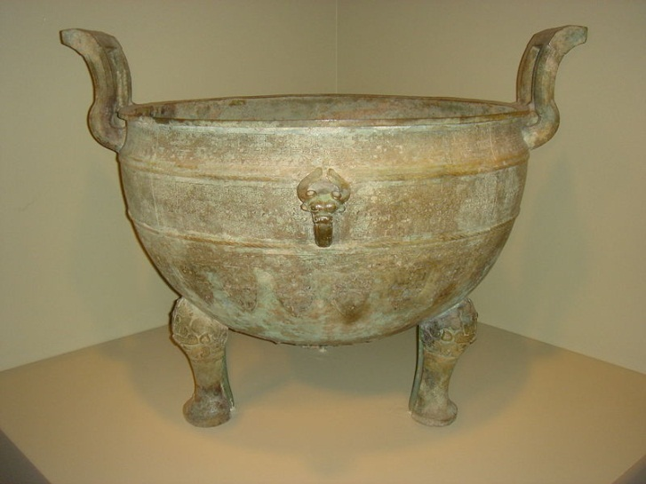
Doba bronzová
VY_32_INOVACE_2_DĚJEPIS_3_DOBA BRONZOVÁ
Dětský domov, Základní škola a Střední škola, Duchcov, příspěvková organizace
Registrační číslo: cz.1.07/1.4.00/21.0559
Mgr. Ladislava Hofmanová

Slide 2
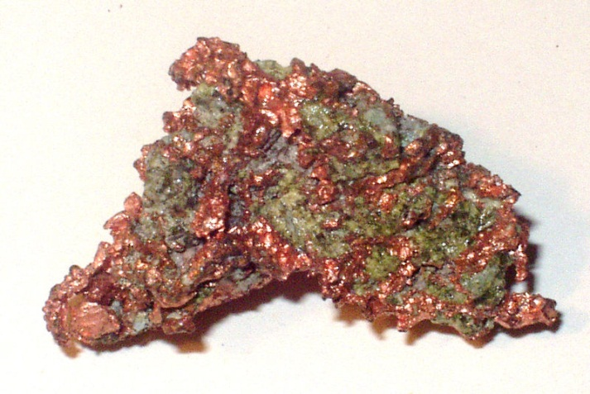
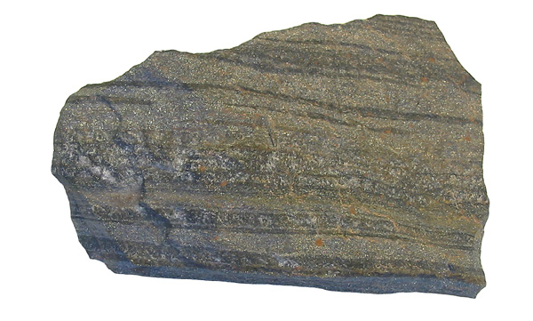
Doba bronzová
Kameny obsahující kovy?
Říká se jim rudy
Ruda měděná
Ruda cínová
Ruda železná
Z rudy začali tavit kovy

Slide 3
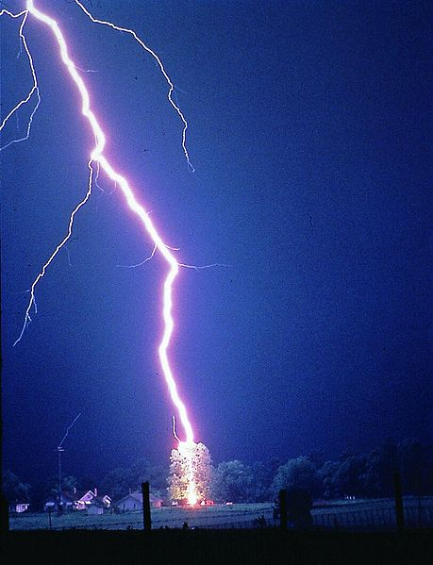
Oheň
K tomu, aby člověk získal z rudy kov, potřeboval oheň.
Znal již z doby kamenné.
Původní zdroj ohně
– blesk zapalující les.
Dával lidem teplo, světlo, chránil je před šelmami,
sloužil k přípravě pokrmů a vypalování keramiky.
Co oheň dával člověku?

Slide 4
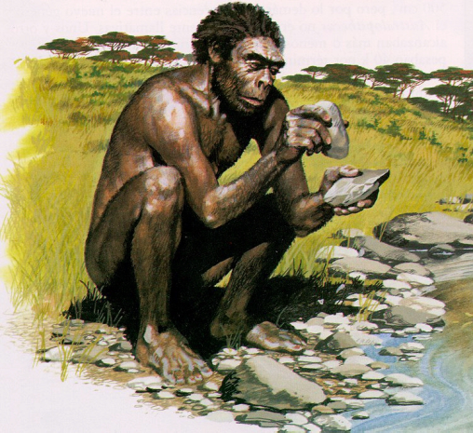
Oheň
Rozdělávání ohně – křesáním kámen o kámen.
Křesadlo – křemen či pazourek.
Jiskra zažehla rozdrcenou březovou kůru nebo piliny z houby.
Víš jak se jmenuje tato houba?
Choroš

Slide 5
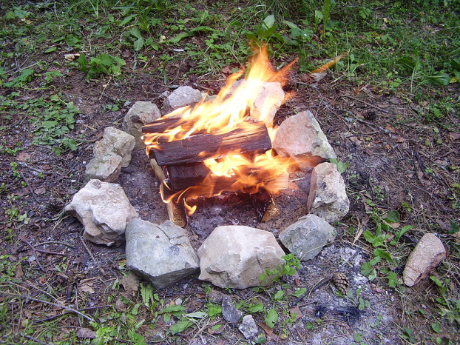
Doba bronzová
Teorie: lidé si obložili oheň měděnou nebo cínovou rudou – ochrana ohniště.
Slitím mědi s cínem získal člověk bronz
– z bronzu se vyráběli předměty.

Slide 6
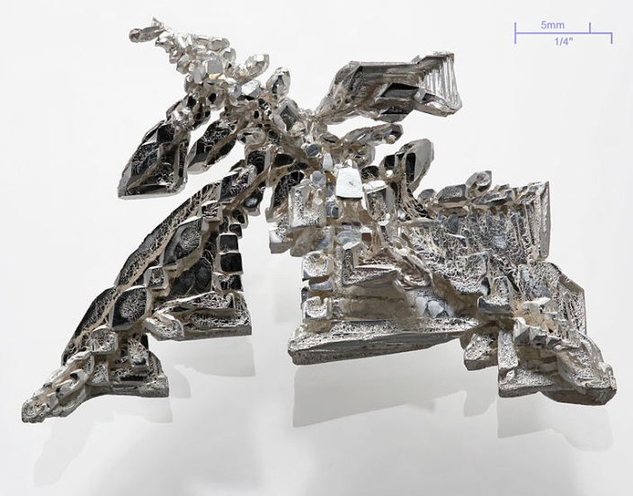
Doba bronzová
Jednou z kamenů začali odkapávat kovové slzy, které pod studenou vodou tuhly.
Měděná ruda slzela červeně
Stříbro
Cínová ruda slzela stříbrně

Slide 7
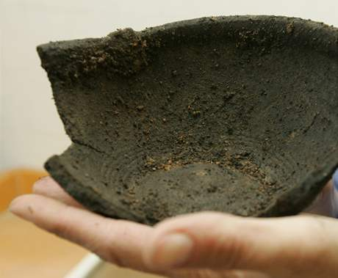
Nálezy
Unikátní bronzový poklad našli archeologové při záchranném průzkumu před rekonstrukcí Husova náměstí v Novém Městě nad Metují.

Slide 8
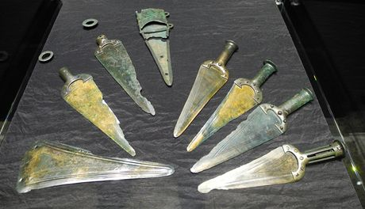
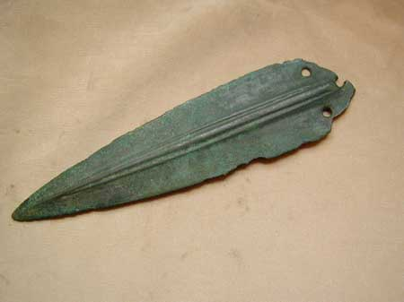
Nálezy
Kozí hřbet u Prahy – pod velkým kamenem bylo nalezeno sedm překrásně zdobených dýk.

Slide 9
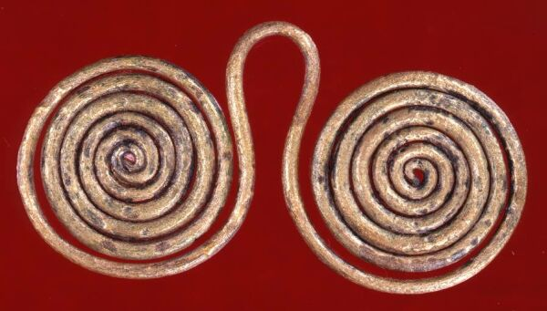
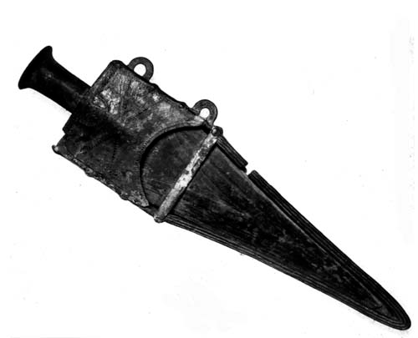
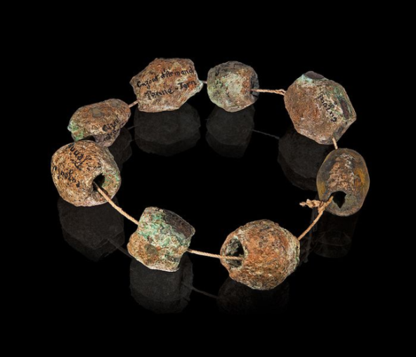
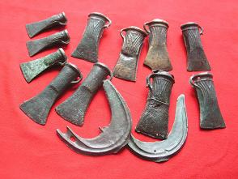
Předměty
šperky
kopí
sekery
meče
dýky

Slide 10
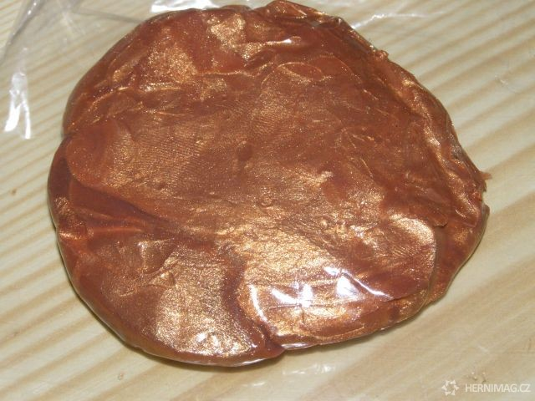
Doba bronzová
Obchodníci
Kov se záhy stává zbožím
a přebírá funkci platidla.
Předpokládá se, že nejstarší směnnou jednotkou byl skot, později vydělané býčí kůže a ve Středomoří velké měděné desky ve tvaru „H“.
Platidlo

Slide 11
Opakování
Jak se nazývá slitina mědi a cínu?
a) Zlato
b) Stříbro
c) Bronz
Správná odpověď

Slide 12
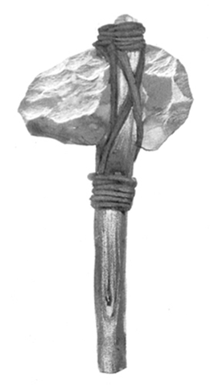


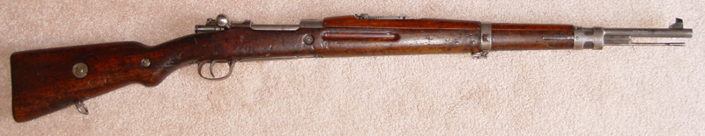

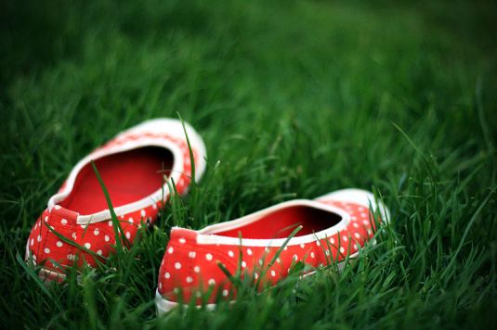
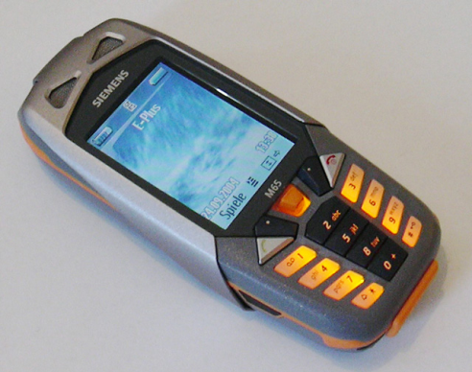
Opakování
Označ předměty, které patří do doby kamenné a bronzové.
špatně

Slide 13
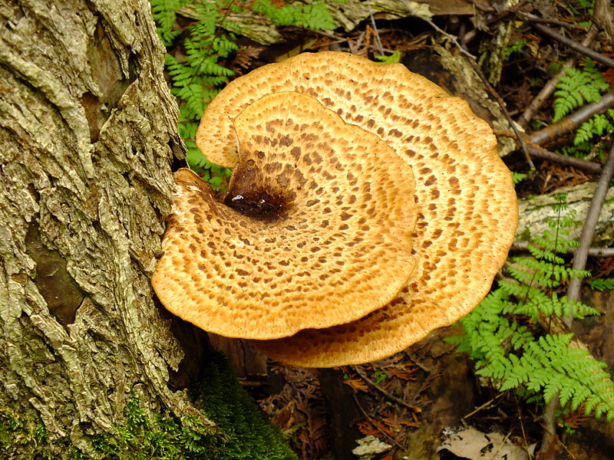
Opakování
Jak se jmenuje a k čemu sloužila houba vyobrazena na obrázku?
Choroš
– podklad pro zažehnutí ohně

Slide 14
Zdroje
http://programy.mb-net.cz/mb-pravek-novovek/JP0401005.htm
http://envis.praha-mesto.cz/rocenky/neziva/kap31.htm
http://cs.wikipedia.org/wiki/Soubor:Collier_de_Penne.jpg
Dostupné pod licencí: Wikimedia Commons
Autor:Didier Descouens
http://ces.mkcr.cz/en/img.php?imgid=1938
http://envis.praha-mesto.cz/rocenky/neziva/foto/31-4.jpg
http://dejepisnezapisky.blogerka.cz/_/Pravek
http://www.noze.sk/noze/ECHZ/chlzb/sekera/kamenna/paleolit/sekera.html
http://cs.wikipedia.org/wiki/Soubor:Shoes_in_the_grass.jpg
Dostupné pod licencí: Wikimedia Commons
Autor:Dan Foy
http://cs.wikipedia.org/wiki/Soubor:Vz24.jpg
Dostupné pod licencí: Wikimedia Commons
Autor: Szuyuan huang
http://world-of-archaeology.blog.cz/1103/bronz
http://cs.wikipedia.org/wiki/Soubor:Ohni%C5%A1t%C4%9B.jpg
Dostupné pod licencí: Wikimedia Commons
Autor: Honza Groh
http://cs.wikipedia.org/wiki/Soubor:Silver_crystal.jpg
Dostupné pod licencí: Wikimedia Commons
Autor: Alchemist-hp
http://cs.wikipedia.org/wiki/Soubor:Lightning_hits_tree.jpg
http://cs.wikipedia.org/wiki/Soubor:Kupfer_mineral_erz.jpg
Dostupné pod licencí: Wikimedia Commons
Autor:Breeze
http://cs.wikipedia.org/wiki/Soubor:Freer_005.jpg
Dostupné pod licencí: Wikimedia Commons
Autor:PericlesofAthens
http://commons.wikimedia.org/wiki/File:2011-07-09_Polyporus_squamosus_%28Huds.%29_Fr_178363.jpg?uselang=cs
Dostupné pod licencí: Wikimedia Commons
Autor:Stephen

